Slide 1
Fiery FS300 Pro Novedades
Nombre del ponente
Cargo
Notes:
This presentation will give you a closer look into what’s new in this new platform and offers the marketing positioning and overall message for the launch of Fiery FS300 Pro.

Slide 2
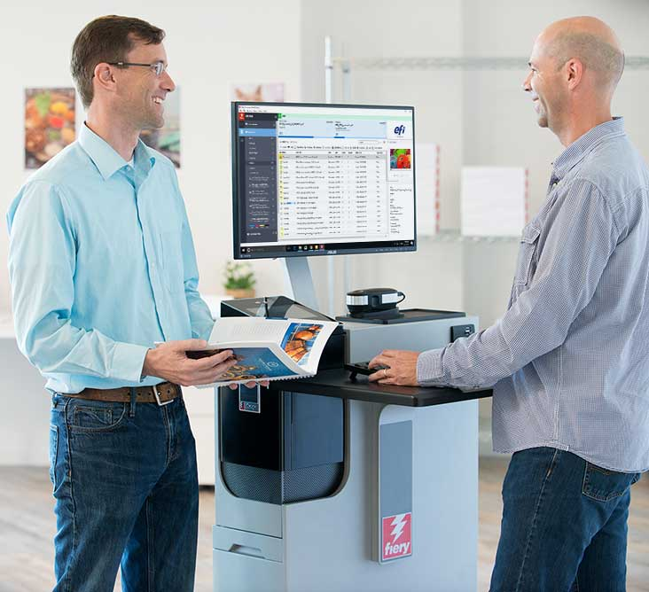
¿Qué es la plataforma Fiery FS300 Pro?
“Una plataforma para la próxima década”
Todo gira en torno al usuario.
Innovación en prácticamente todos los puntos de contacto entre el usuario y el servidor Fiery®.
Nuevas características en los aspectos clave que preocupan al usuario: el color, la productividad, la comodidad de uso y la integración.
Control de las impresoras Fiery Driven™.
Hoja suelta, alimentación continua de alta velocidad, cartón plegable B1 y ondulado.
Notes:
Let’s first answer “What is the Fiery FS300 Pro”? And what does FS300 Pro mean for users?
First of all, Fiery FS300 Pro is not just system software, it is a platform. It’s a platform that converges all aspects of a digital front end, or DFE, solution. Fiery DFEs include hardware, software, workflow solutions, and more.
FS300 Pro platform defines and sets the direction for Fiery servers in the next decade by:
Focusing on users with a redesign and innovation in almost every single touch point the user has with Fiery. This includes everything from exterior design that incorporates a Fiery QuickTouch display to interact with the Fiery server, to the furniture stand, and all aspects of user interface in Command WorkStation.
And, of course, FS300 Pro adds new features in the key areas users care about: colour, productivity, usability, and integration.
In addition to that, FS300 Pro drives multiple print technologies, not only cutsheet toner presses. With ever-increasing demands for faster thoughput in production printing, Fiery is now driving very high-speed presses such as the Xerox Trivor 2400, Landa’s Nanographic presses, our own Nozomi for corrugated, and many other engines.

Slide 3
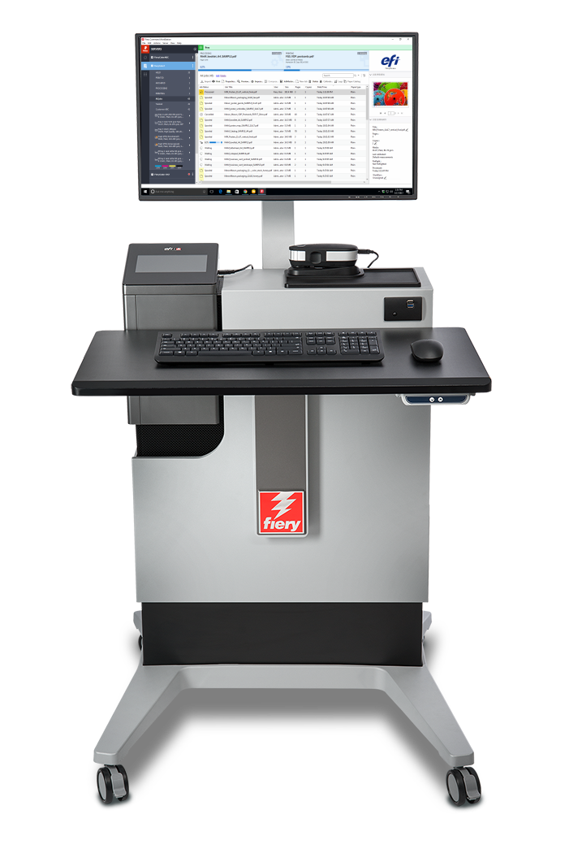
Plataforma innovadora
Software del sistema Fiery FS300 Pro
Fiery Command WorkStation®
Flujo de preparación Fiery
Plataformas Fiery NX y XB
Notes:
As you can see in this slide, all the latest innovations ship with this new Fiery DFE platform.
A new user interface, with Command WorkStation 6
A new industrial design and hardware specs for Fiery NX and Fiery XB servers
A new codebase with FS300 Pro system software
And major enhancements to Fiery makeready solutions

Slide 4
Nuevas características del Fiery FS300 Pro
Compatibilidad con siete colores
Prioridad del grupo de colores planos
Perfil de entrada de escala de grises
Fiery ImageViewer
Inspector de objetos
Cobertura de área total
Nuevo hardware
APPE 4*
Mejoras en HyperRIP
Reimpresión rápida
Fiery Impose:
Automatización de N por cara mejorada
Rotación de páginas automática
Valores predefinidos para marcas
Fiery Command WorkStation 6
Presentación preliminar de todos los trabajos
Eliminación automática de datos de trama
Fiery NX Design
Fiery QuickTouch
Fiery NX Station
Fiery JobMaster:
Sellado de imagen
Importación de páginas escaneadas
Desplazamiento de página
Otras mejoras de preparación
Windows 10
Mejoras en seguridad
Copias de seguridad automáticas del sistema
Actualizaciones del Fiery a través de Command WorkStation
802.1x EAP-TLS
Configuración automática del proxy
Mejoras de integración
* APPE se actualiza con mejoras y versiones de servicio periódicamente.
Notes:
Another way to see what’s new in FS300 Pro across print technologies, is to look at areas users care about the most.
As you can see, all areas are represented with new features to reinforce Fiery leadership in the print industry.
Let’s examine these new features in the following slides.

Slide 5
Fiery Command WorkStation 6
La interfaz de gestión de trabajos de impresión más intuitiva para todos los servidores Fiery.
Notes:
Let’s start first with Command WorkStation 6 — the new user interface for print job management for Fiery DFEs.

Slide 6
Fiery Command WorkStation 6
Gestione más rápido las tareas de impresión y acelere la producción.
Más intuitiva y fácil de usar
Más eficaz y productiva
Nuevas herramientas para responsables
Proceso de actualización rápido y sencillo
Preparada para el futuro
Enlace a la presentación completa
Notes:
Version 6 offers better usability and higher efficiency. And all you have to do to get these benefits is to download it for free from efi.com/cws.
In addition to operator benefits, there are also new tools for production managers.
Version 6 works with Fiery servers running Fiery System 10 and above, and also provides future connectivity to Fiery servers driving wide- and superwide-format printers.

Slide 7
Nuevas características de la versión 6
Facilidad en la transición desde la versión 5
Proceso de actualización rápido y sencillo
Tutorial de bienvenida
Más intuitiva y fácil de usar
Interfaz de usuario moderna y sencilla
Más eficaz y productiva
Presentación preliminar de todos los trabajos*
Eliminación automática de datos de trama*
Reimpresión rápida*
Funciones de búsqueda de trabajos
Búsqueda sencilla
Búsqueda avanzada
Vistas y filtros personalizados
Configuración del color en Propiedades del trabajo
Definición de valores por omisión
Valores por omisión de gestión del color
Edición en línea
Nuevas herramientas para responsables de producción
Vista Inicio
Estado del servidor
Resumen de los índices de productividad
Actualizaciones del Fiery
Definición de valores por omisión
* Funciones nuevas solo para servidores FS300 Pro
Notes:
The list of new features has some that were specifically designed to work with FS300 Pro servers or later.
Job preview for all jobs works only on external Fiery servers running Fiery FS300 Pro
Automatically remove rasters and fast reprint is supported by both, external and embedded servers running Fiery FS300 Pro/FS300.

Slide 8
Funciones nuevas de las aplicaciones de preparación
Fiery Impose Fiery Compose Fiery JobMaster | Mejoras de facilidad de uso Configuración más sencilla de preferencias, preservación del tamaño de ventanas y paneles, visualización del color del material, inserción de páginas mejorada, función de guardar trabajos más rápida y selección más ágil del tamaño de la hoja Acrobat DC Professional y PitStop Edit 13
Fiery Impose | Automatización de N por cara por tamaño del papel Rotación de páginas automática Valores predefinidos para marcas Papeles mezclados para portadas de cuadernillos VDP Automatización del flujo de trabajo de marcas de recorte de estilo japonés Evaluación gratuita durante treinta días
Fiery JobMaster | Sellado de imagen Importación de páginas escaneadas Desplazamiento de página Evaluación gratuita durante treinta días
Enlace a la presentación completa
* Función nueva solo para servidores FS300 Pro
Notes:
In the list of makeready new features, there is also one feature that is specific to FS300/FS300 Pro servers (embedded or external) — the ability to save Impose templates containing Japanese crop marks. This allows users to automate job layout preparation using this type of crop mark.

Slide 9
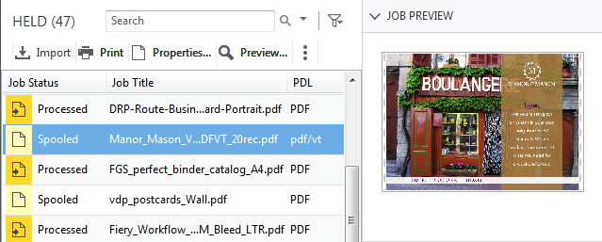
Presentación preliminar de todos los trabajos
Identificación de los trabajos con mayor rapidez
Sin reducciones de rendimiento
Presentación preliminar solo de la primera página
Formatos de archivo admitidos:
PS, PDF, PDF/VT, TIF y EPS
Disponible únicamente para servidores Fiery externos
Notes:
Users with external Fiery servers running FS300 Pro and Windows 10 can now preview all jobs. This helps operators identify and find jobs faster.
Previewing jobs doesn’t impact the Fiery server performance, so the feature is always on. The preview lets operators see the first page of the job.
While the feature doesn’t work with PPML files, it does work with PostScript, PDF, PDF/VT, TIF, and EPS files.

Slide 10
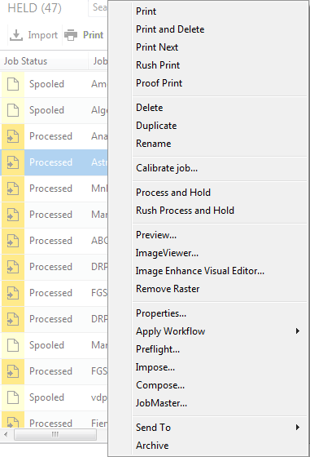
Eliminación automática de datos de trama
Acceso mediante un clic a la configuración de preparación
Los trabajos procesados ofrecen las mismas acciones que los trabajos en cola
Notes:
The next feature is called “automatically remove rasters.”
With this feature, users who want to resume the job layout and makeready settings after processing a job, will no longer need to select “Remove Raster” before accessing Impose, Compose, or JobMaster. The Fiery server will “Remove Raster” automatically if any of those makeready options are selected from the Actions menu.
This shortens access to makeready settings from three clicks to one, and offers a more intuitive experience since users will see job actions for processed jobs that are consistent with those for spooled jobs.

Slide 11
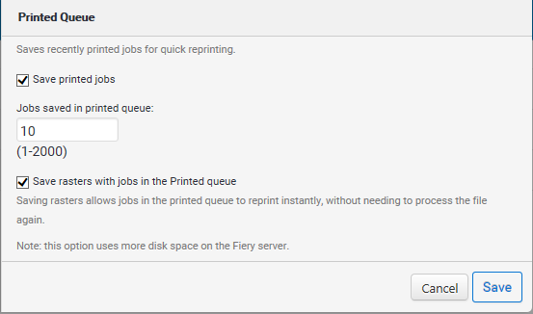
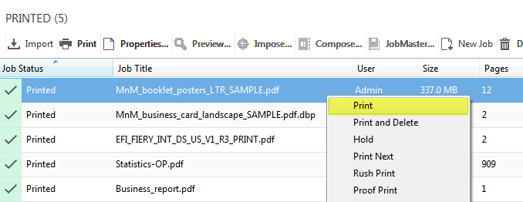
Reimpresión rápida
Reimpresión de trabajos sin volver a pasar por el RIP
Use la nueva opción en Configure para guardar archivos de trama con trabajos en la cola IMPRESOS
En Configure, active la opción para guardar datos de trama con trabajos en la cola Impresos
Notes:
Fast Reprint can save a lot of time.
Using this feature, administrators can keep the raster files for jobs in the PRINTED queue. When the print service provider needs to reprint those jobs, the files start printing the instant jobs are sent to print, without re-RIPping.
This feature is on by default and can be disabled from the Configure menu, as the screenshot on the right shows.
This is a great feature when users need to print one copy of a job as a proof, and then print it again for production. All they have to do is just change the copy count.

Slide 12
Plataformas Fiery NX y XB

Slide 13
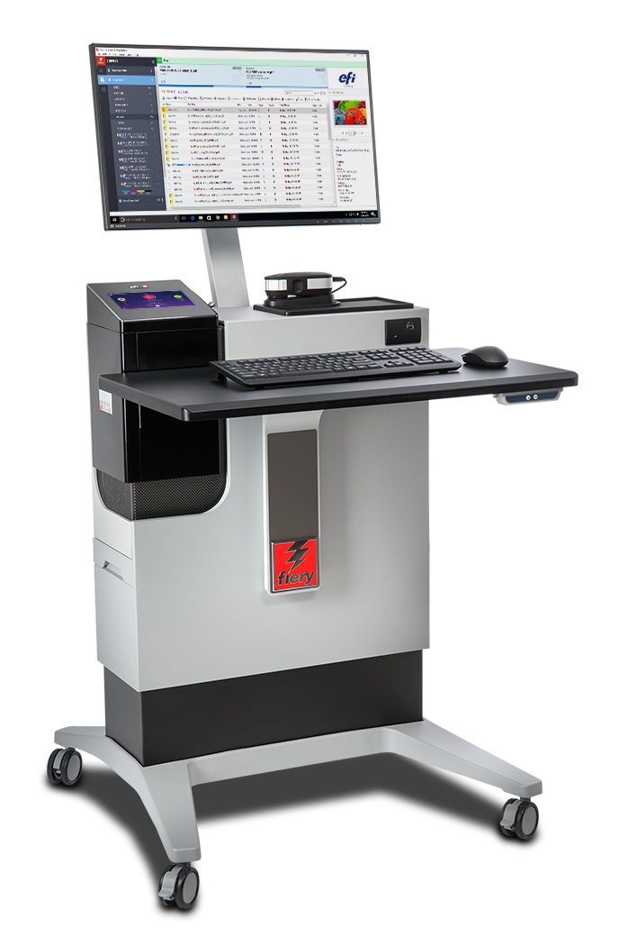
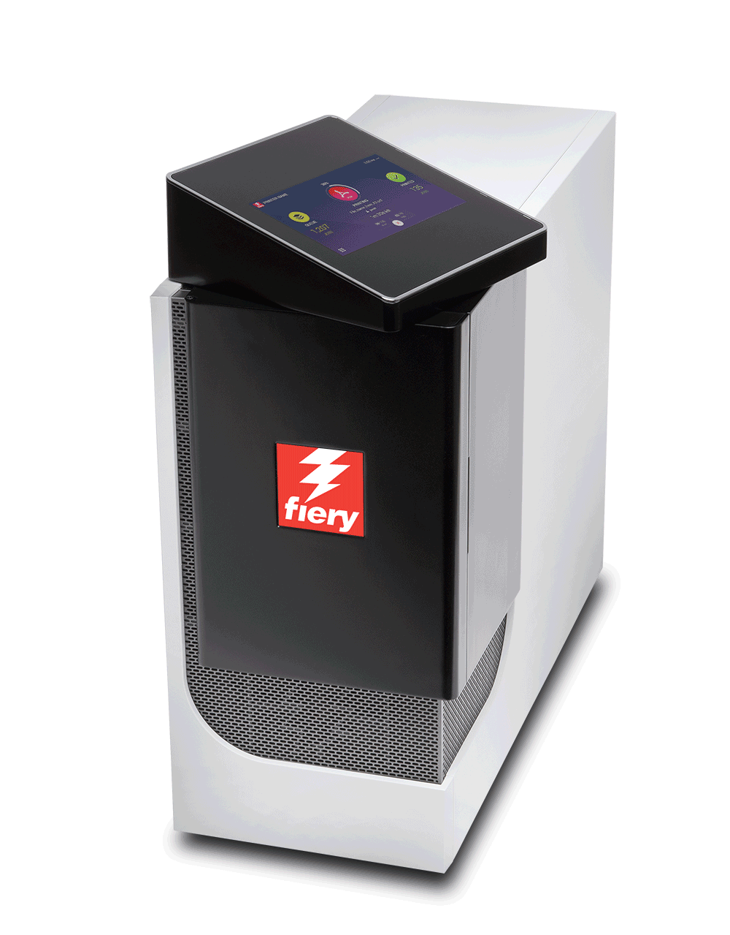
Nuevos servidores Fiery NX Premium y NX Pro
Nuevo diseño industrial del servidor NX
Nueva pantalla táctil con software Fiery QuickTouch
Funcionamiento eficiente con la nueva NX Station
Enlace a la página web de soluciones de producción de Fiery
Panel táctil rotativo
Notes:
FS300 Pro servers feature the cutting-edge and innovative Fiery NX industrial design that was precisely crafted with the Fiery operator in mind.
The Fiery NX Premium is the high-end Fiery DFE that replaces the Fiery QX100 servers. The Fiery NX Pro is the server that replaces the Fiery Pro 80 hardware platforms.
The new server design includes the Fiery QuickTouch interface that helps users speed up job and device management. The touchscreen display rotates and provides intuitive system installation, backup, and diagnosis; plus easy access to and faster views of job status information. It also includes 3 USB ports, conveniently located on the side of the display
Either the Fiery NX server (Premium or Pro) can be placed inside the new Fiery NX Station to provide a centralised work station that adapts to different print production environments. The work stations come in two versions: The NX Station GL is the basic configuration, and the NX Station LS adds an adjustable-height workspace, a larger monitor, a proximity sensor that wakes up the Fiery server as soon as it identifies someone approaching, and tidy power cable storage.

Slide 14
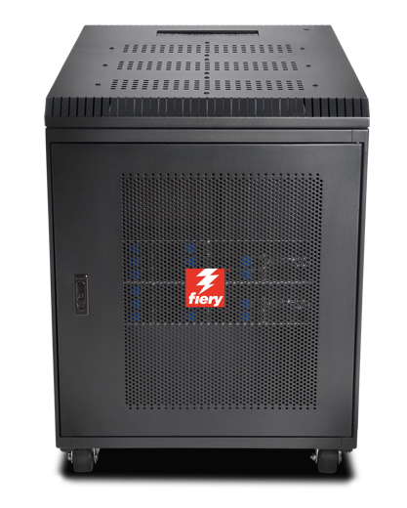
Fiery XB
Diseñado para una amplia variedad de mercados
Embalaje Cartón plegable, ondulado y embalaje flexible
Impresión comercial
Transacción/IPDS, correo directo
Servidor tipo “blade” de alto rendimiento
Hojas de hasta 1,8 m x 3 m o bobinas de 1 m de ancho
Hasta 15 000 hojas/h (B1, 1200 x 1200 ppp)
Hasta 200 m/min de alimentación por bobina (1 m, 1200 x 1200 ppp)
Notes:
The Fiery XB hardware platform is designed for a wide variety of high-production markets such as packaging, commercial print, and transactional.
Its high-performance, bladed architecture fulfills demands for high throughput and a wide range of paper widths.

Slide 15
Software del sistema Fiery FS300 Pro
Los impresores se mantienen competitivos con una productividad, calidad de color e integración sin igual.
Notes:
This section covers the new features in the Fiery system software — Fiery FS300 Pro

Slide 16
Virtudes del FS300 Pro
Control de calidad de salida
Rendimiento
Seguridad
Mantenimiento
Integración
Notes:
The new features target the areas users care most about:
Output quality control
Performance
Security
Serviceability
Integration

Slide 17
Control de calidad de salida
Fiery Spot-On™
Prioridad del grupo de colores planos
Fiery ImageViewer
Inspector de objetos
Cobertura de área total
Notes:
There are several new features that offer new tools to enhance output quality control, and are great additions for professional prepress environments:
The Fiery Spot-On feature adds spot colour group priority
Fiery ImageViewer, part of Fiery Graphic Arts, Premium Edition and Fiery Productivity Package, adds object inspector and total area coverage features

Slide 18
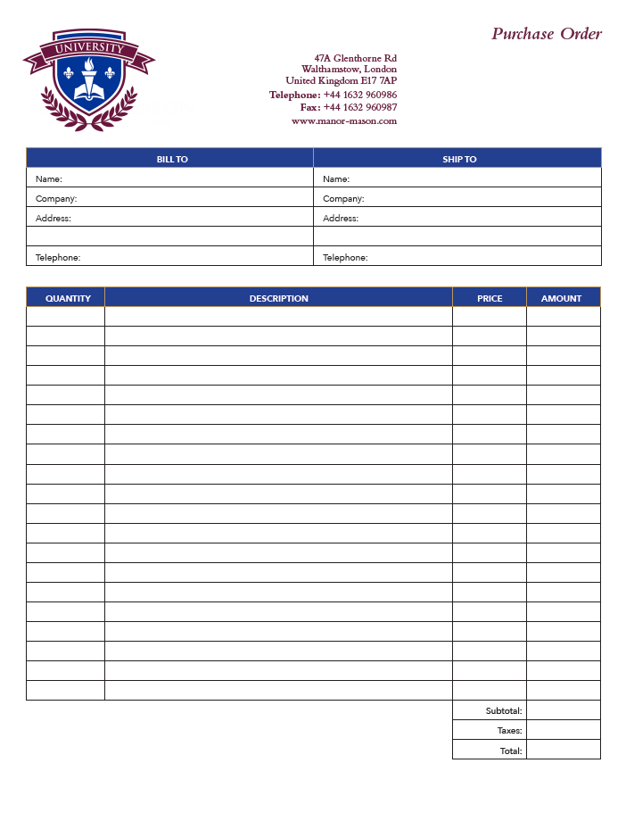
Prioridad del grupo de colores planos
Satisfacción de las preferencias de color personalizadas con facilidad
Definición del orden de la biblioteca de colores según trabajo
Ahorro de tiempo al reordenar grupos de color en Centro de dispositivo
Requiere Fiery Spot-On.
Notes:
Spot colour group priority is a feature that enables users to easily ensure that custom spot colour representation is honored to satisfy print buyer’s expectations.
This is a very useful feature for print environments where Fiery users edit the appearance of specific spot colours to match the expectations of print buyers. These spot colour edits are saved as new groups of colours using the Spot-On interface in Device Center.
But sometimes different print buyers want different edits to the same spot colours, or one buyer may request an adjustment — but other print buyers like the default colour mapping of the spot colour.
The spot colour group priority feature allows the Fiery user to set which of the colour libraries in Spot-On takes priority for a given job from the Color tab in Job Properties or Fiery driver. This means that if the requested spot colour adjustment for one customer is created in a custom spot colour library, the library can be given priority when printing that customer's jobs without forcing the spot colour edit for all future print jobs.
This feature can save a lot of time for users who no longer need to constantly check on the order of the colour libraries or groups in Spot-On.

Slide 19
Inspector de objetos
Muestra tipos de objetos para píxeles de trama.
Texto, gráfico, imagen, sombreado suave y borde.
Ayuda a identificar problemas relacionados con la configuración de los objetos:
Imprimir grises solo con negro.
Efectos de mejora de bordes.
Por ejemplo, texto y gráficos dinámicos en HD.
Datos de trama basados en objetos.
Reduce el tiempo de resolución de problemas.
Requiere Fiery Graphic Arts Package, Premium Edition o Productivity Package.
Notes:
Object Inspector, part of Fiery ImageViewer 3.0, helps identify imaging problems related to specific object types. The tool identifies what type of page object was in the original page description file before it was RIPped. It can identify object types including image, graphic, smooth shade, text, and edge.
The feature allows the user to troubleshoot image quality issues related to page object type more efficiently. Some examples include the ability to:
Identify a page object that may fail to use black only because gray settings in Job Properties are not set to use black only for that object type.
Identify cases where a colour mismatch within a page is related to how each object type is processed, such as halftone screen. These colour mismatches are hard to identify since the colour looks identical in the raster, but they print with a mismatch when they are screened on the print engine.
Determine where pixels are being tagged for edge enhancement by features such as Fiery Dynamic HD Text and Graphics or engine-specific edge-enhancement technologies.

Slide 20
Cobertura de área total
Muestra la suma de los valores de separación.
Ayuda a identificar áreas donde se ha alcanzado el límite de cobertura de área total.
Puede utilizarse para resolver problemas de imagen como la falta de detalles de sombreado.
Requiere Fiery Graphic Arts Package, Premium Edition o Productivity Package.
Notes:
Total Area Coverage, also part of Fiery ImageViewer 3.0, reports the sum of colour separation values for a pixel. This can help users troubleshoot image quality issues related to toner or ink coverage, and determine whether the toner or ink limit has been reached.

Slide 21
Perfil de entrada de escala de grises
Combina el aspecto de impresión esperado para las imágenes en escala de grises, vectores u objetos gráficos.
Especifica los controles de reproducción del color de la misma forma que con RGB y CMYK.
Configuración de escala de grises en la pestaña Color de Propiedades del trabajo y en el controlador.
Notes:
Previous Fiery servers render grayscale objects using the CMYK source profile, which can result in an unexpected and often incorrect appearance.
This feature provides users with specific control over the colour management of grayscale page objects by adding grayscale settings in the Color tab in Job Properties and the driver.
When grayscale page objects are created in a design application such as Adobe Photoshop, a grayscale ICC profile is used to define their intended appearance. This feature lets the user set the same profile to be used on the Fiery server so that the expected appearance can be maintained when printing.

Slide 22
Mejoras de rendimiento
Optimización de HyperRIP
Reimpresión rápida
Hardware de nueva generación
Servidores NX Pro y Premium
Servidores XB
Enlace a un vídeo sobre HyperRIP
Procesa trabajos hasta un 55 % más rápido.
Notes:
Fiery FS300 Pro servers process jobs faster with innovative technology:
Fiery NX Premium servers include Fiery HyperRIP, which can process more file formats in this mode
All Fiery FS300 Pro servers include fast reprint from Command WorkStation 6: This features enables jobs in the PRINTED queue to start printing the instant they are sent to print again
Fiery FS300 Pro servers ship with new hardware platforms which deliver faster processing performance

Slide 23
Formatos de archivo admitidos en el modo de un solo trabajo
Tipo de archivo | Normal | Dúplex | XObjects/caché de formularios | Papeles mezclados | Control Bar | Rango de impresión Página/ registro | Imposi-ción | Compro-bación posterior | Cola Directa
Flujo de trabajo de CPSI
PDF | Sí | Sí | Sí | Sí | Sí | Sí | No | No | Sí
PS | Sí | Sí | Sí | Sí | Sí | Sí | No | No | No
Quick Doc Merge | Sí | Sí | Sí | Sí | Sí | Sí | No | No | No
PDF/VT | Sí | Sí | Sí | Sí | Sí | Sí | No | No | Sí
PPML | Sí | Sí | Sí | Sí | Sí | Sí | No | No | No
VPS | Sí | Sí | Sí | Sí | Sí | Sí | No | No | No
VIPP | Sí | Sí | Sí | Sí | Sí | Sí | No | No | No
Archivo maestro de FreeForm | No | No | No | No | No | No | No | No | No
Archivo variable de FreeForm | Sí | Sí | Sí | Sí | Sí | Sí
TIF | No | No | No | No | No | No | No | No | No
EPS | No | No | No | No | No | No | No | No | No
Flujo de trabajo de APPE
PDF | Sí | Sí | Sí | Sí | Sí | Sí | No | No | Sí
PDF/VT | Sí | Sí | Sí | Sí | Sí | Sí | No | No | Sí
Flujo de trabajo de PCL
PCL | No | No | No | No | No | No | No | No | No
NO
Tabla FS200 Pro
Tabla FS300 Pro
Notes:
This slide shows the file formats not supported by HyperRIP before FS300 Pro in single-job mode.

Slide 24
Formatos de archivo admitidos en el modo de un solo trabajo
Tipo de archivo | Normal | Dúplex | XObjects/caché de formularios | Papeles mezclados | Control Bar | Rango de impresión Página/ registro | Imposi-ción | Compro-bación posterior | Cola Directa
Flujo de trabajo de CPSI
PDF | Sí | Sí | Sí | Sí | Sí | Sí | No | No | Sí
PS | Sí | Sí | Sí | Sí | Sí | Sí | No | No | No
Quick Doc Merge | Sí | Sí | Sí | Sí | Sí | Sí | No | No | No
PDF/VT | Sí | Sí | Sí | Sí | Sí | Sí | No | No | Sí
PPML | Sí | Sí | Sí | Sí | Sí | Sí | No | No | No
VPS | Sí | Sí | Sí | Sí | Sí | Sí | No | No | No
VIPP | Sí | Sí | Sí | Sí | Sí | Sí | No | No | No
Archivo maestro de FreeForm | No | No | No | No | No | No | No | No | No
Archivo variable de FreeForm | Sí | Sí | Sí | Sí | Sí | Sí
TIF | No | No | No | No | No | No | No | No | No
EPS | No | No | No | No | No | No | No | No | No
Flujo de trabajo de APPE
PDF | Sí | Sí | Sí | Sí | Sí | Sí | No | No | Sí
PDF/VT | Sí | Sí | Sí | Sí | Sí | Sí | No | No | Sí
Flujo de trabajo de PCL
PCL | No | No | No | No | No | No | No | No | No
Tabla FS300 Pro
Notes:
As you can see, FS300 Pro supports many more formats in single-job mode.

Slide 25
Mejoras en seguridad
Windows 10 IoT Enterprise
Protección contra aplicaciones maliciosas gracias a Windows Defender SmartScreen
Protección contra ataques de intermediarios con la exigencia de certificados empresariales y el endurecimiento de SMB
Protección contra software malicioso y antivirus con Windows Defender y Windows Data Execution Prevention
Notes:
Fiery external servers ship with the Microsoft Windows 10 IoT Enterprise 2016 LTSB edition (Windows 10) operating system, which contains the latest security protections. These key features address security protections. See the Fiery FS300 Pro Security white paper for more information.
Enable Windows Defender SmartScreen feature to prevent malicious applications from being downloaded. This additional security feature may affect Fiery server performance and is not turned on by default.
Windows 10 comes with SMB hardening for SYSVOL and NETLOGON shares, which helps mitigate man-in-the-middle attacks for Fiery servers joined to a domain.
Windows Defender Antivirus helps keep devices free of viruses and other malware. Fiery server is configured with the feature turned on to scan c:\, but not e:\ to minimise performance impact. Administrators can configure Windows Defender to scan e:\ if desired.
Windows Data Execution Prevention (DEP) can be enabled for Windows programs and services to help prevent malware from using the memory manipulation technique.
Windows 10 has better memory protections for heap and kernel pools to help prevent exploitation of memory.
Enterprise certificate pinning helps prevent man-in-the-middle attacks. This is an enterprise feature. A Fiery server has to join a domain to enable the feature.

Slide 26
Mejoras en el mantenimiento
Minimización de interrupciones en la producción
Actualizaciones del Fiery
Actualización sencilla de los servidores Fiery
Copias de seguridad automáticas del sistema
Rápida recuperación después de una restauración del sistema
Notes:
Serviceability improvements in Fiery FS300 Pro offer administrators, analysts, and technicians better ways to ensure that Fiery servers are always up to date, minimise downtime, and provide fast recovery of Fiery servers.
Fiery Updates is a new feature introduced with Command WorkStation 6. Because timely software updates are critical for optimal operation of Fiery servers, Command WorkStation offers administrators an easy way to get notifications, downloads, and installation of approved and released Fiery system updates.
Administrators access Fiery Updates through the Device Center and can perform updates, even from remote client computers. This way, they can still update even Fiery servers that may not be connected to the internet. At the Fiery Updates screen, administrators can also see all the patches and service packs available and waiting to be installed for external or embedded servers.
Fiery Updates ensures the right sequence of patch updates to guarantee effective installation and avoid incompatibilities.

Slide 27
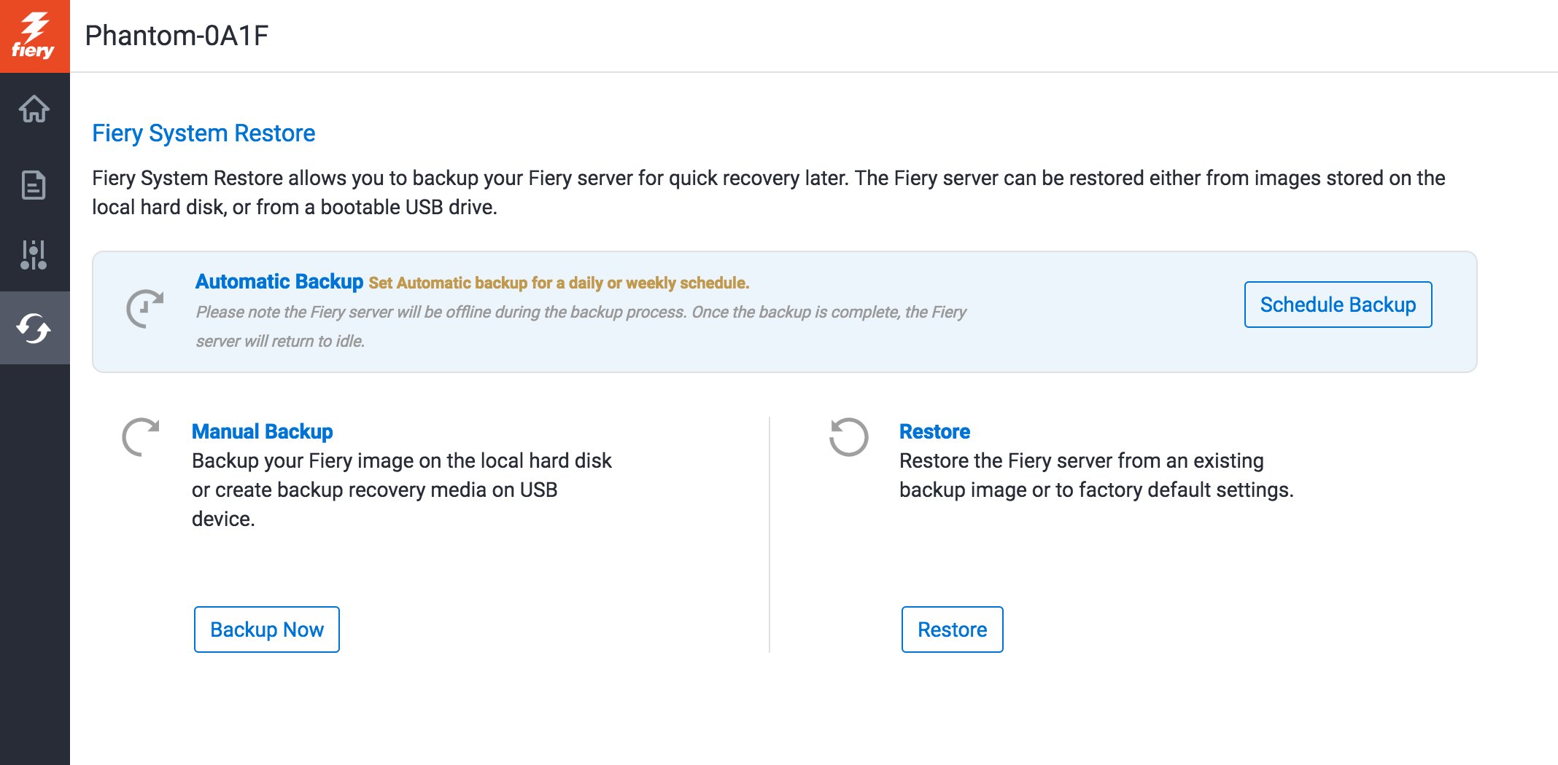
Copias de seguridad automáticas del sistema
Programación de copias de seguridad a través de Fiery QuickTouch y WebTools.
Restauración del servidor Fiery en menos de una hora.
1/8 del tiempo que tarda en cargarse desde un DVD.
No necesita DVD de instalación.
Notes:
Fiery administrators now have an easy way to schedule automatic Fiery system backups to guarantee fast recovery — and without the need to restore from a DVD media kit.
They can manage backups using Fiery WebTools or the Fiery QuickTouch interface. With these tools, it can take less than an hour to restore from a backup — 1/8th of the time it takes to restore from a DVD kit.

Slide 28
Mejoras de integración
Las mejoras en las API y la facilidad de uso permiten integrar fácilmente aplicaciones propias en Fiery API 4.
Fiery JDF 1.5 cuenta con nuevas características con funcionalidad JDF.
EFI AutoCount
EFI Quick Print Suite
Kodak Prinergy 8.1
Notes:
Fiery API and Fiery JDF are always improving to bring usability enhancements and tighter integration with EFI web-to-print and MIS systems plus third-party prepress workflow solutions.

Slide 29
El valor del Fiery FS300 Pro
Lidera la innovación en áreas importantes para los clientes.
Controla las impresoras digitales más avanzadas del sector.
Notes:
Fiery servers bring innovation to areas important to customers and continue the evolution of printing by driving the most advanced digital presses.

Slide 30
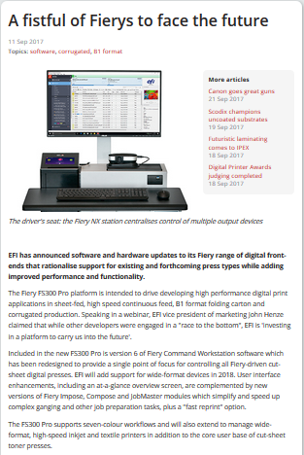
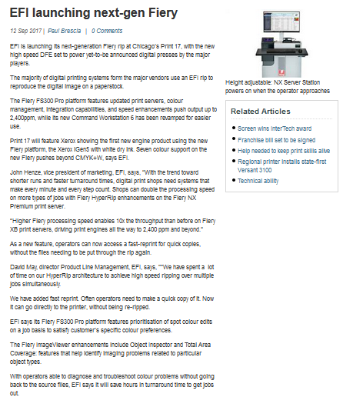
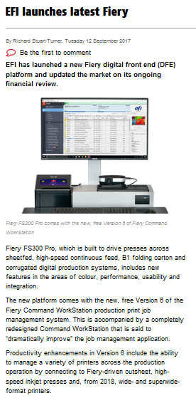
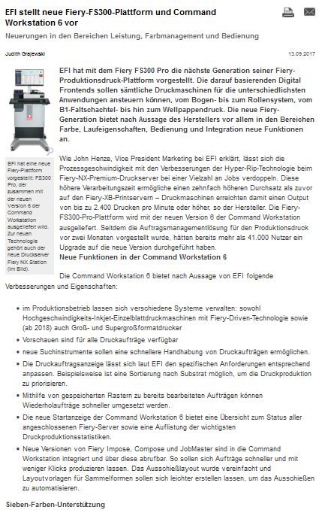
Prensa
Comunicado de prensa de EFI:
Europa y Estados Unidos: 11 de septiembre
Comunicado de prensa de EFI
Artículos en prensa
What They Think
Print Show Daily
Deutscher Drucker
PrintWeek
Australian Printer
Digital Printer
Notes:
This slide gives you links for direct access to the EFI press release posted in September 2017, and to the various press articles all around the globe.

